Slide 1

バナナ
トマト
ポテト
ピーマン
ブロッコリー
レモン

Slide 2
チェリー
アスパラガス
オレンジ
す輕聲
パイナップル
ピーナッツ
アップル

Slide 3

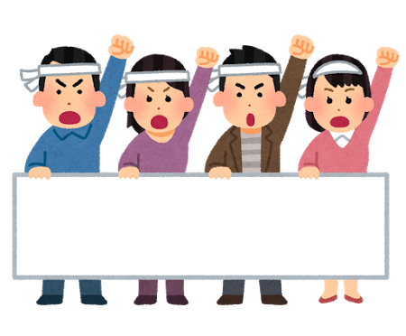
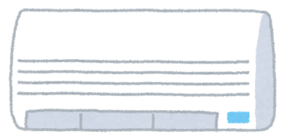
コンビニ
デジカメ
ナビ
パソコン
デモ
エアコン

Slide 4
電子レンジ
消しゴム
電気ポット
歯ブラシ
コピー機
ダンボール

Slide 5



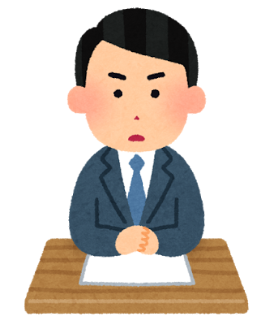
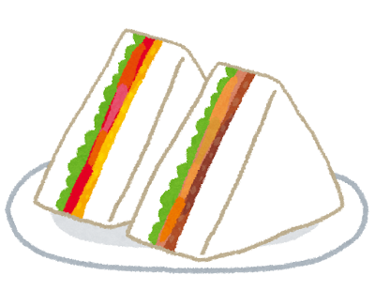
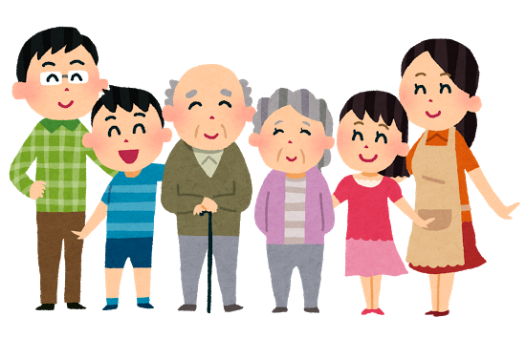

シャワー
キャンプ
ニュース
す輕聲
サンドイッチ
ファミリー
サウザンド

Slide 6

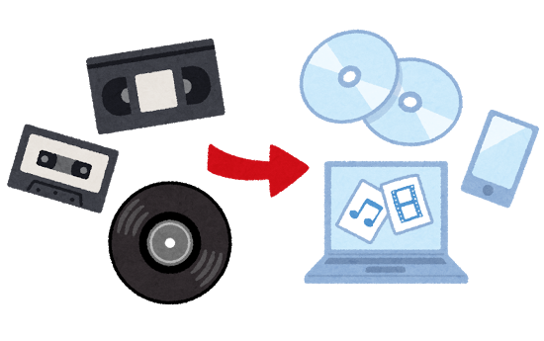




パーティー
チェック
チェンジ
フォーク
ユーフォー
ピアノ

